Slide 1
Abell85
20110428
J.E Campagne
LAL/Orsay

Slide 2
Prises de données
Par cycle: 2x30sec data utiles / 2min total
20110428 (151675): 14 cycles

Slide 3
Gains
Sélection des fichiers < fin 1ere DAB
Fenêtres de 5120 paq. ~ 0.6sec
Double filtrages, dont Δf = 3MHz
Sélection des spectres automatiques sur un seuil de la puissance totale
Moyenne des (19) spectres sélectionnés

Slide 4
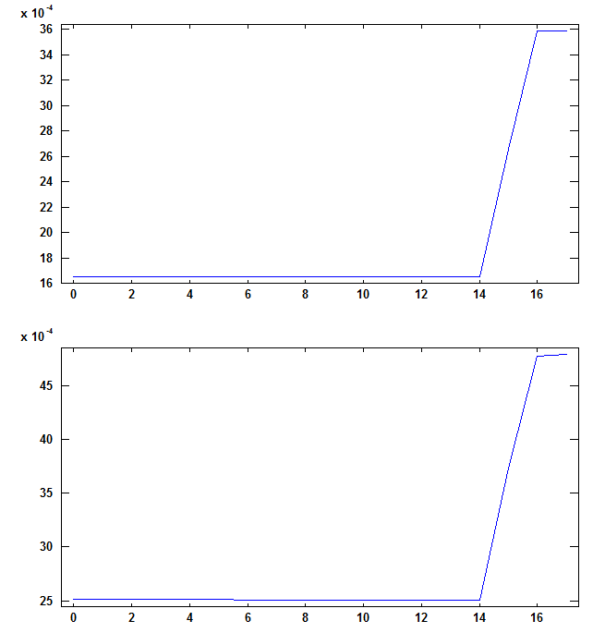
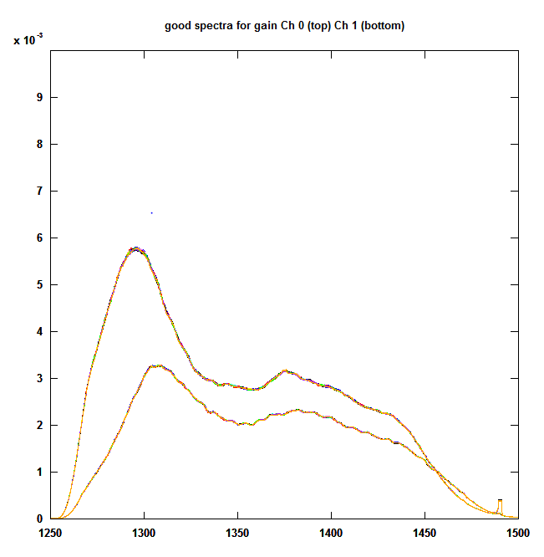
Gains (suite)

Slide 5
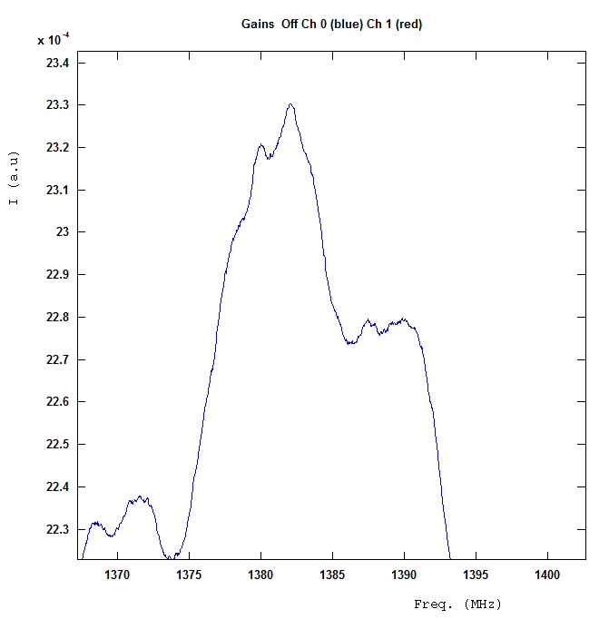
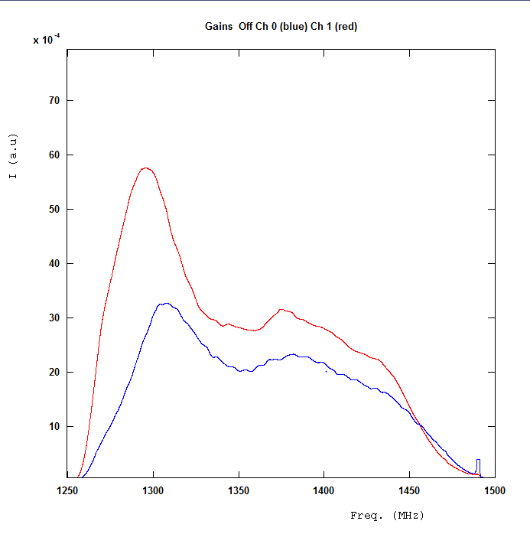
Gains (suite)
Ptes oscillations

Slide 6
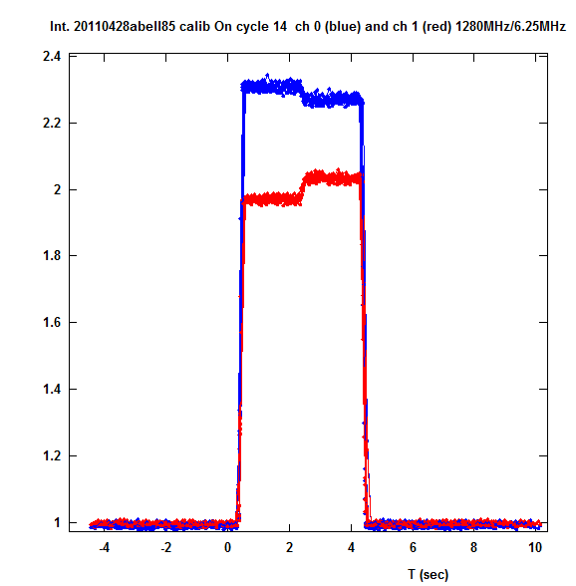
Ex. Abell85 du 28 mars 11
Seuil_{i} = Tsys_{i} + 80% (Max - Tsys_{i})
Le Tsys est déterminé par la médiane des valeurs dans les fenêtres [-3,-1] U [6,8]sec
Le coef. de calib. est le résultat de la moyenne des médianes de 2 plateaux DAB. Les plateaux sont détectés par différences adjacentes.
L’usage des médianes élimine en principe des RFIs, et l’usage de la moyenne est rendu nécessaire car la médiane de deux lots finis de valeurs centrées autour de moyennes trop différentes n’est pas stable.

Slide 7
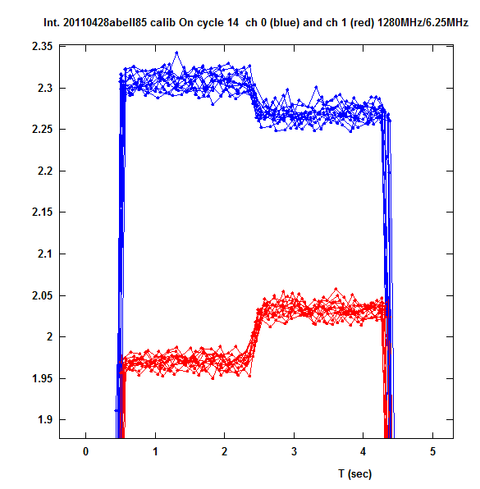
Calibration 1280MHz
Spectre/Gain
Ici = 1
Ici = 1

Slide 8
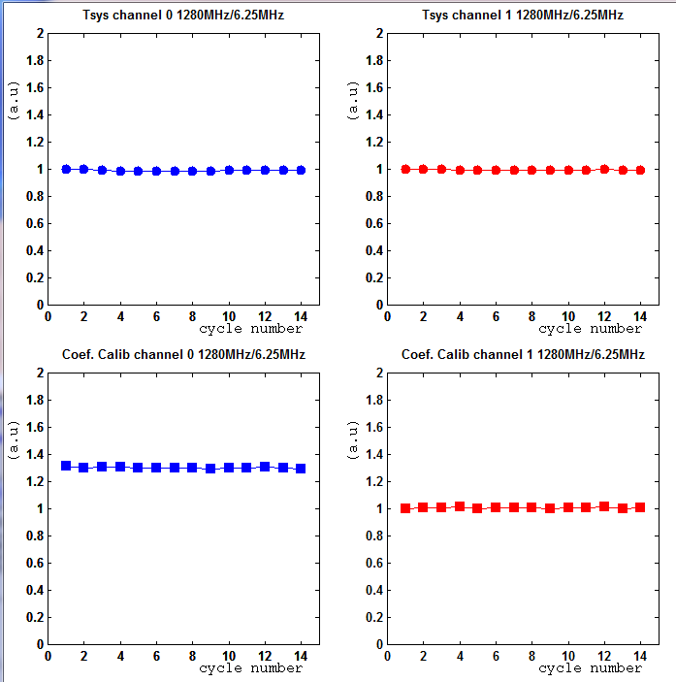

Slide 9
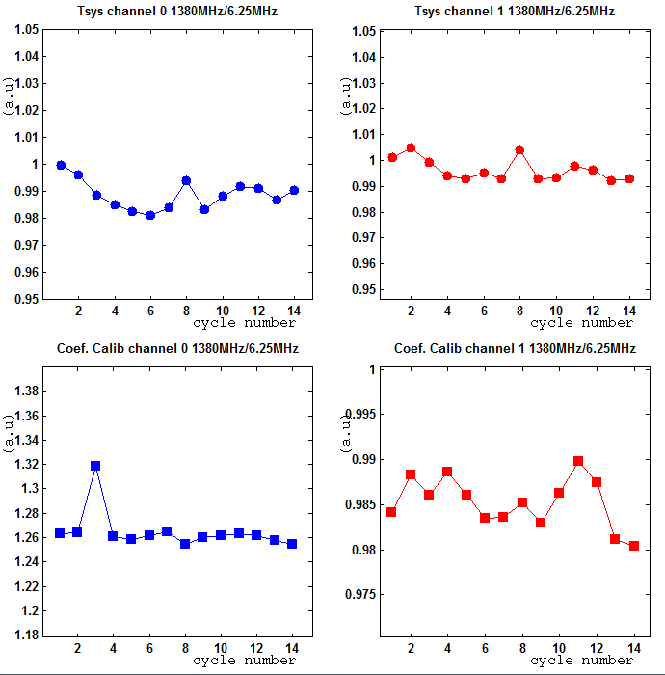
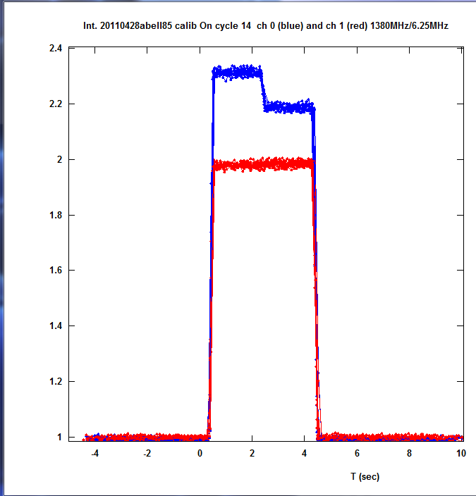
1380MHz
Zoom

Slide 10
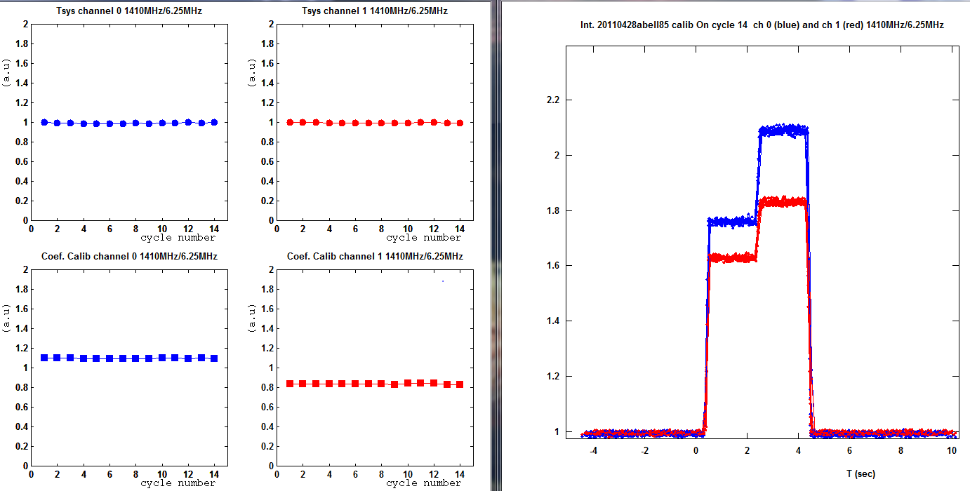
1410MHz

Slide 11
Calibration: F Alsac (15/05/11)
20110416 1280.00 E 23.720 0.156 1
20110514 1280.00 E 24.341 0.266 1
20110416 1280.00 W 29.275 0.173 1
20110514 1280.00 W 30.012 0.305 1
20110416 1380.00 E 21.937 0.224 1
20110514 1380.00 E 21.690 0.047 1
20110416 1380.00 W 26.925 0.073 1
20110514 1380.00 W 26.913 0.130 1
20110416 1410.00 E 16.704 0.067 1
20110514 1410.00 E 16.773 0.085 1
20110416 1410.00 W 20.033 0.044 1
20110514 1410.00 W 20.120 0.171 1

Slide 12
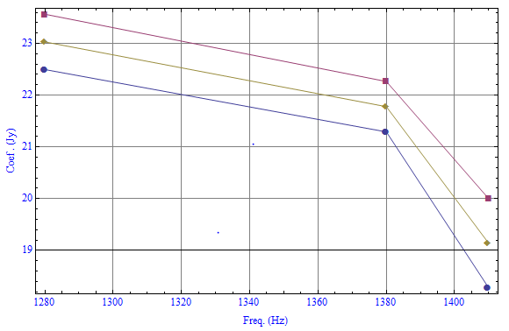
Coeff. calibration
Coeff. RT/<Coeff. BAO>
Hyp. Ch 0 (BAO) = West (RT)
5%
Ch 0
Mean
Ch 1
20%

Slide 13
Rappel procédure
Par cycle, pour chaque voie, et pour chaque mode (ON,OFF)
  Calcul d’une médiane par 22000 paq. et sur une largeur de bande de 1MHz
  Moyenne d’environ 10 médianes (nb. Par possible de faire des médianes sur 220000 paquets)
Pour chaque voie, moyenne sur les N cycles de la différence des médianes moyennées ON-OFF
Affectation pour chaque voie de « son coefficient » de calibration
Moyenne des ON-OFF calibrés

Slide 14
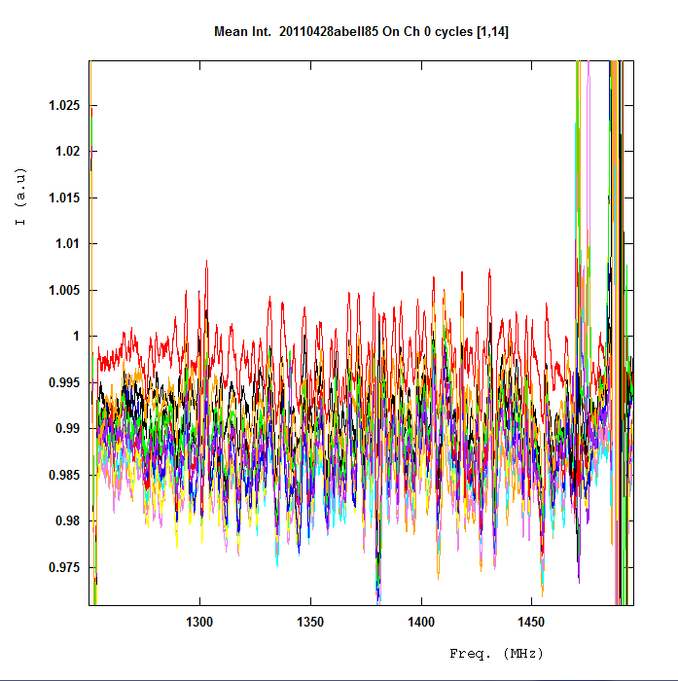
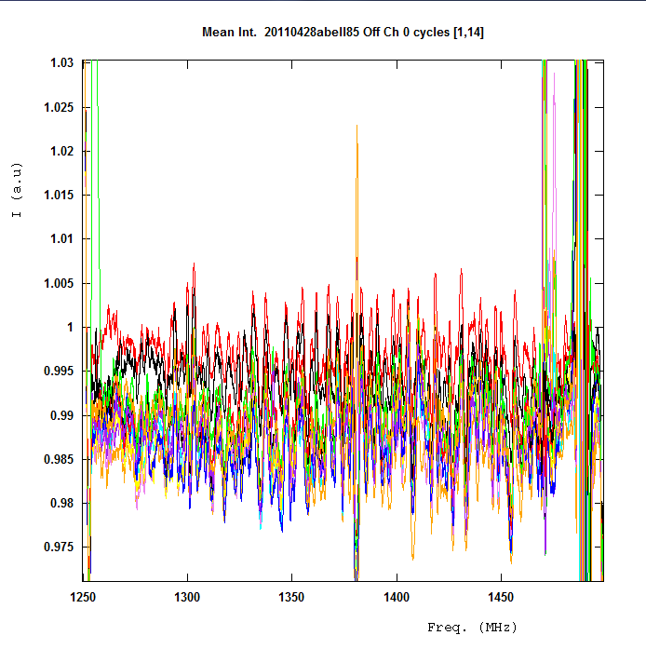
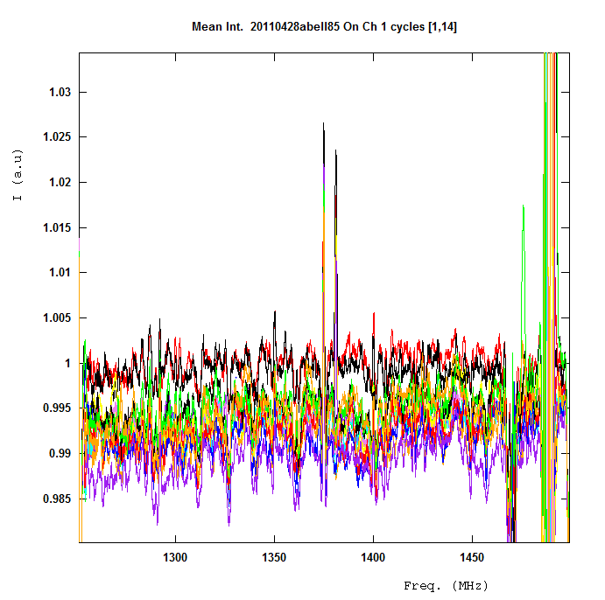
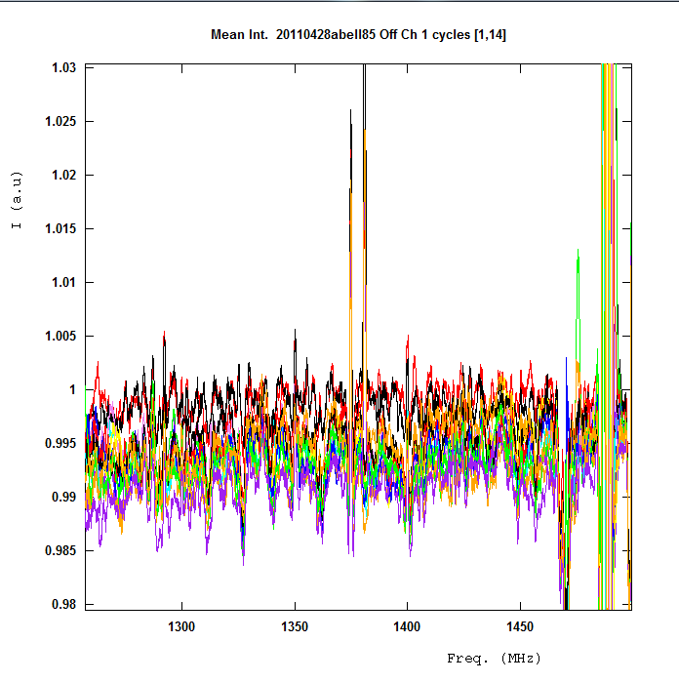
ON
OFF
Ch 0
Moyenne ~10 médianes sur 22000 paq. par cycle
Ch 1

Slide 15
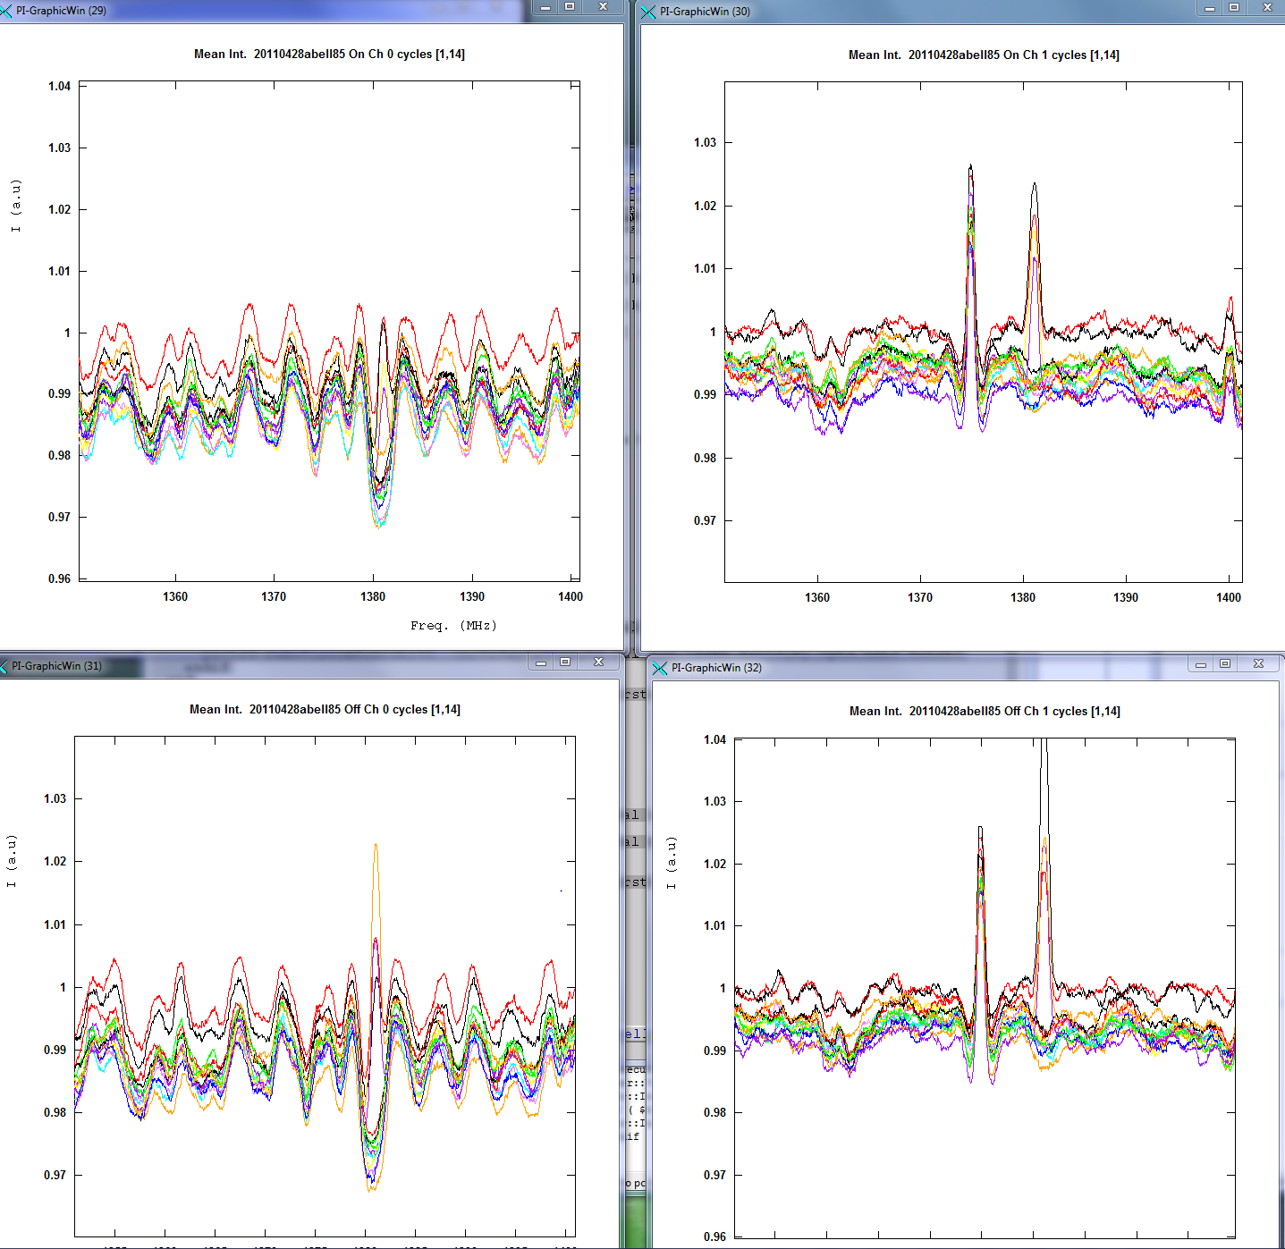
Zoom 1350-1400MHz

Slide 16
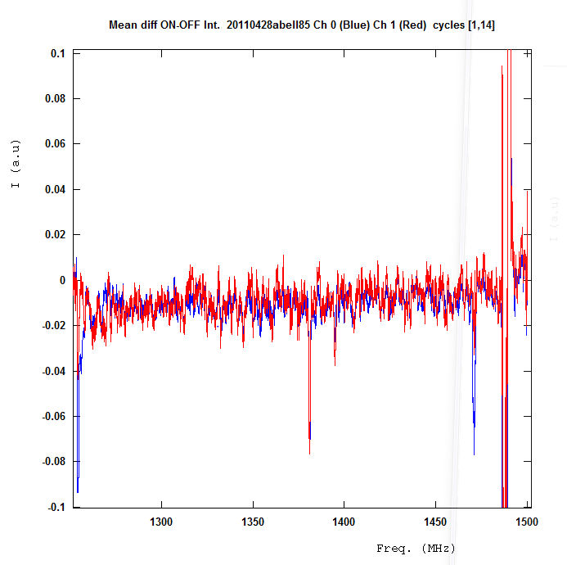
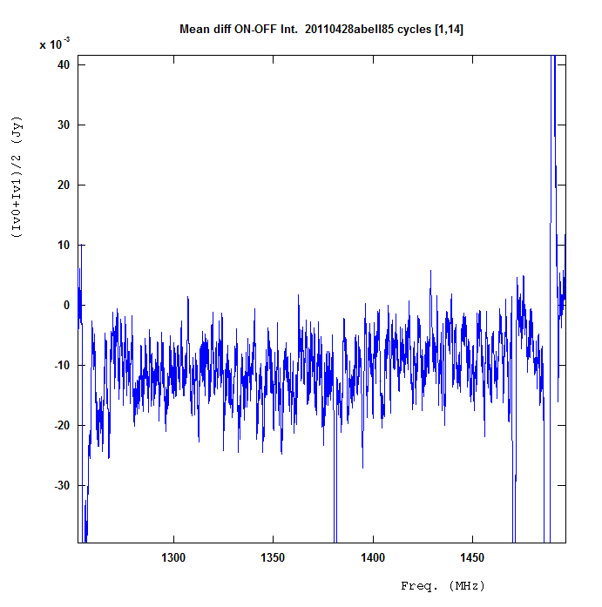
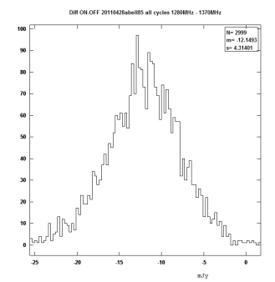
ON-OFF
mJy
Biais ~10 mJy
RMS ~ 4mJy
Moyenne sur les cycles des On-Off
Moyenne des voies calibrées On-Off

Slide 17
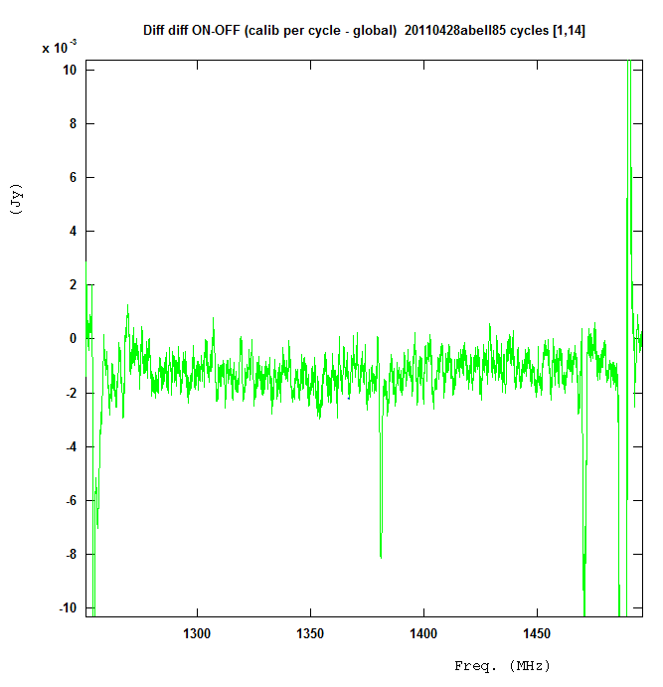
Calibration cycle par cycle
Dans la calibration il y a un rapport du type « Coef. RT / Coef. BAO »
Le Coef. BAO varie au cour de la prise de données, et l’on peut prendre en compte facilement
Impact sur le « ON-OFF » ?
Si on prend le coeff de la DAB ON (début de chaque cycle), la différence de point de vue n’est pas significative
Idem avec DAB OFF (voir ci-après)
Différence entre les 2 types de calibrations
1 mJy

Slide 18
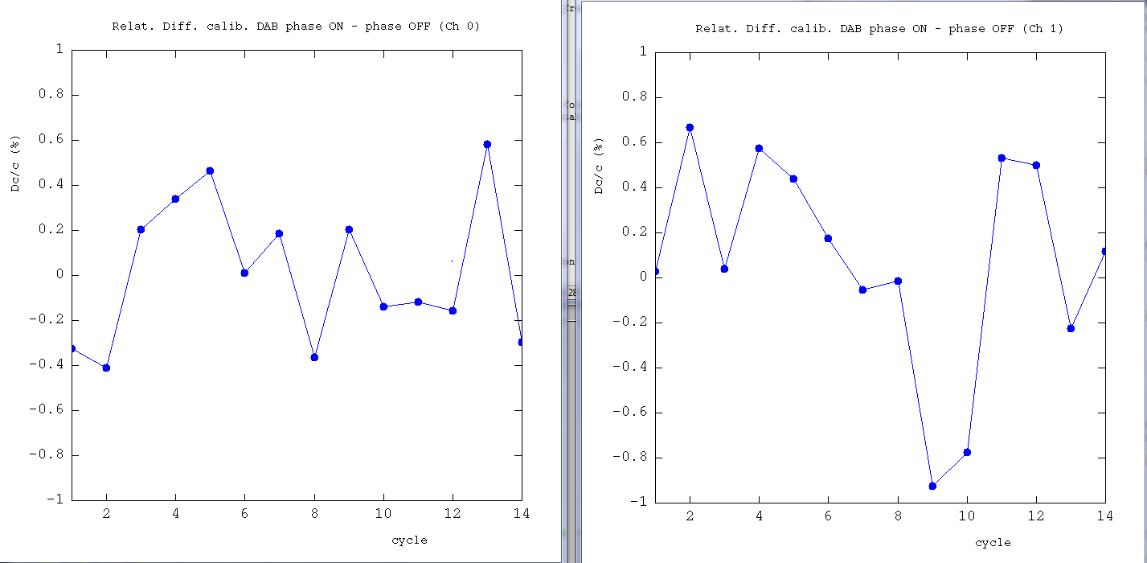
Diff. Calib. avec DAB OFF et ON
Rappel: pour chaque cycle on a DAB ON/data ON/DAB OFF/data OFF
+/- 0.5%
DAB: diode à bruit

Slide 19
Abell85 16 avril 11

Slide 20
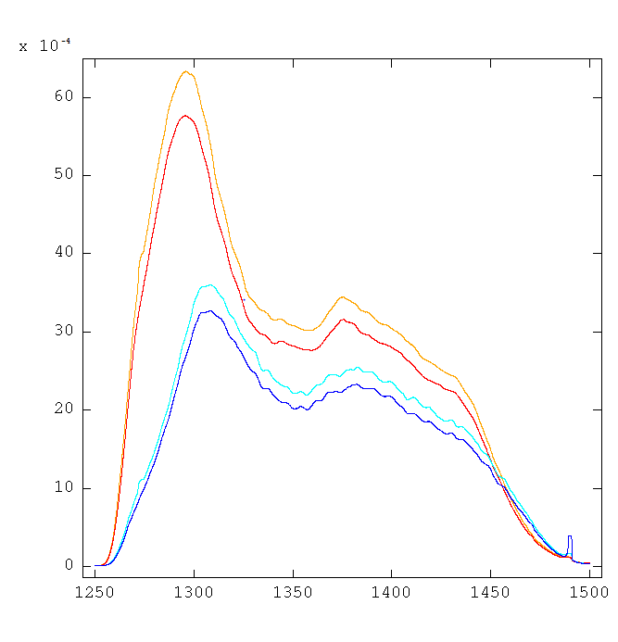
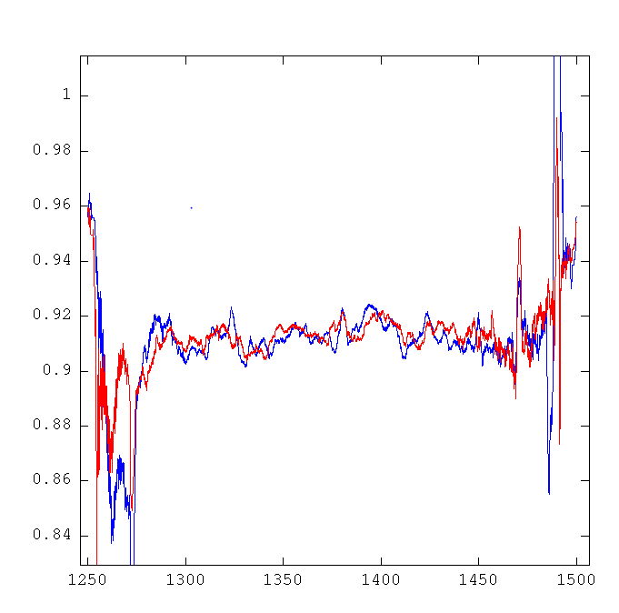
Gains
Ratio « 28/4 » / « 16/4 »
16/04/11 cycle 1
Ch 0/Ch1
28/04/11 cycle 1
[1280-1460]MHz
10% de différence

Slide 21
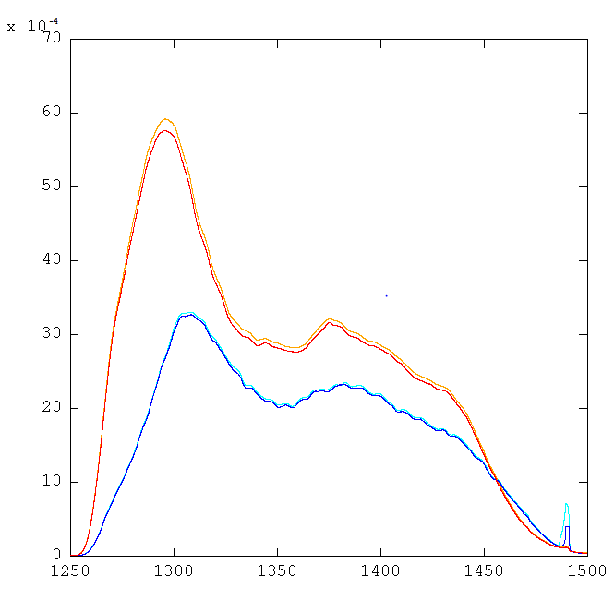
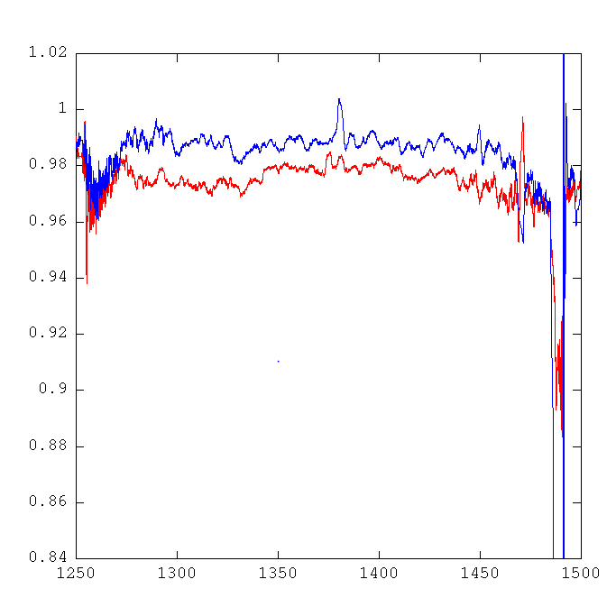
Gains (bis)
Ratio « 28/4 » / « 16/4 »
16/04/11 cycle 15
28/04/11 cycle 1
[1280-1460]MHz
Ch 0/Ch1
2% de différence
Cela traduit la variation du Tsys au court du run et de run en run

Slide 22
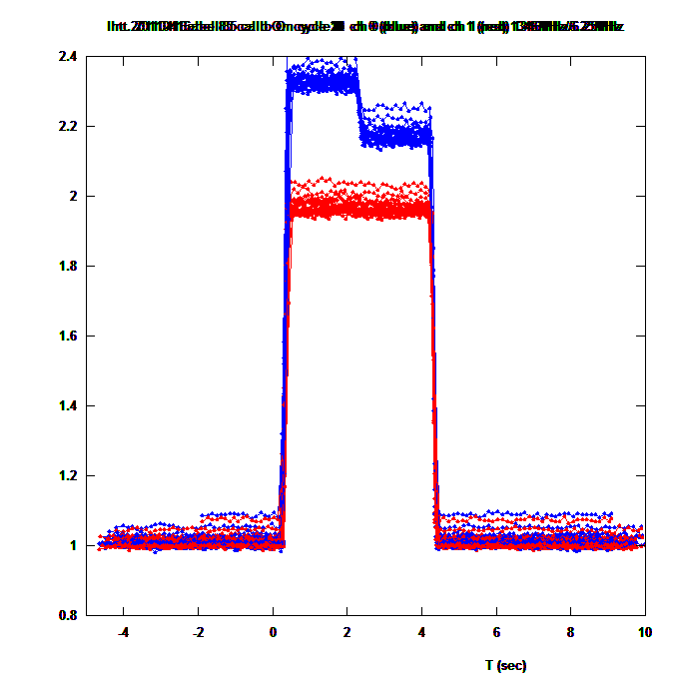
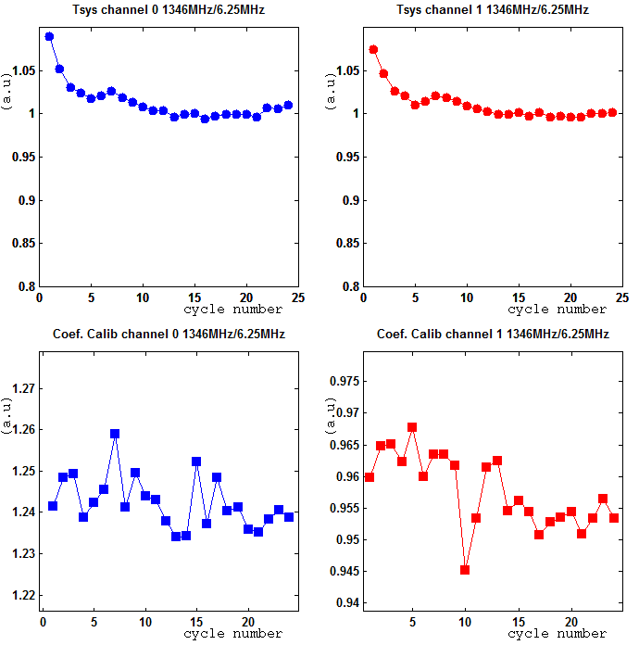
Calib. type « On »

Slide 23
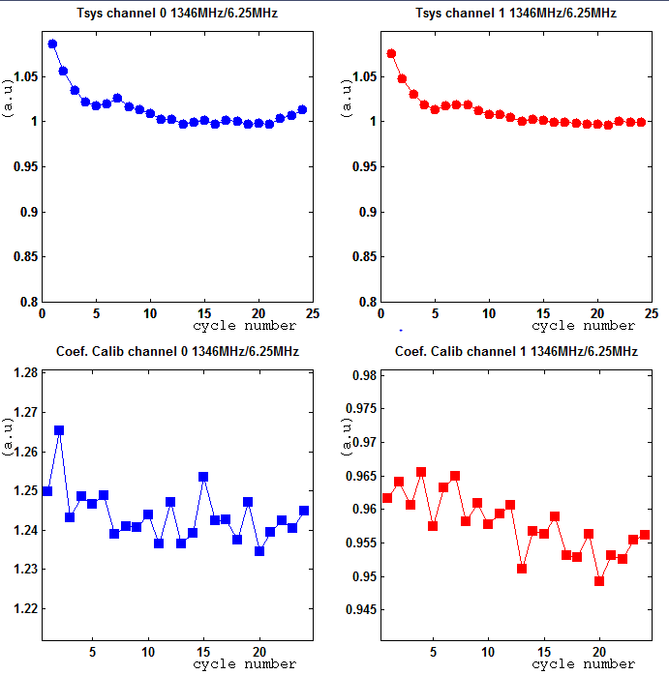
Calib. type « On » et « Off »
On
Off

Slide 24
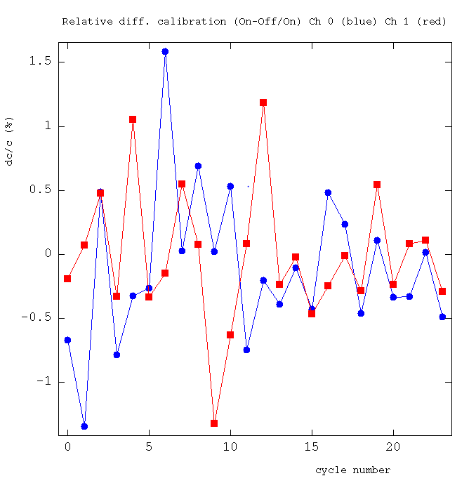
± 1%

Slide 25
Légères modifications de la procédure
Par cycle, pour chaque voie, et pour chaque mode (ON,OFF)
  Calcul d’une médiane par 22000 paq. et sur une largeur de bande de 1MHz
  Moyenne d’environ 10 médianes (nb. Par possible de faire des médianes sur 220000 paquets)
Affectation pour chaque voie de « son coefficient » de calibration BAO selon le cycle et phase On ou Off
Moyenne sur les N cycles de la différence ON-OFF pré-calibrée pour chaque voie
Affectation du coefficient « RT » pour chaque voie
Moyenne sur les 2 voies

Slide 26
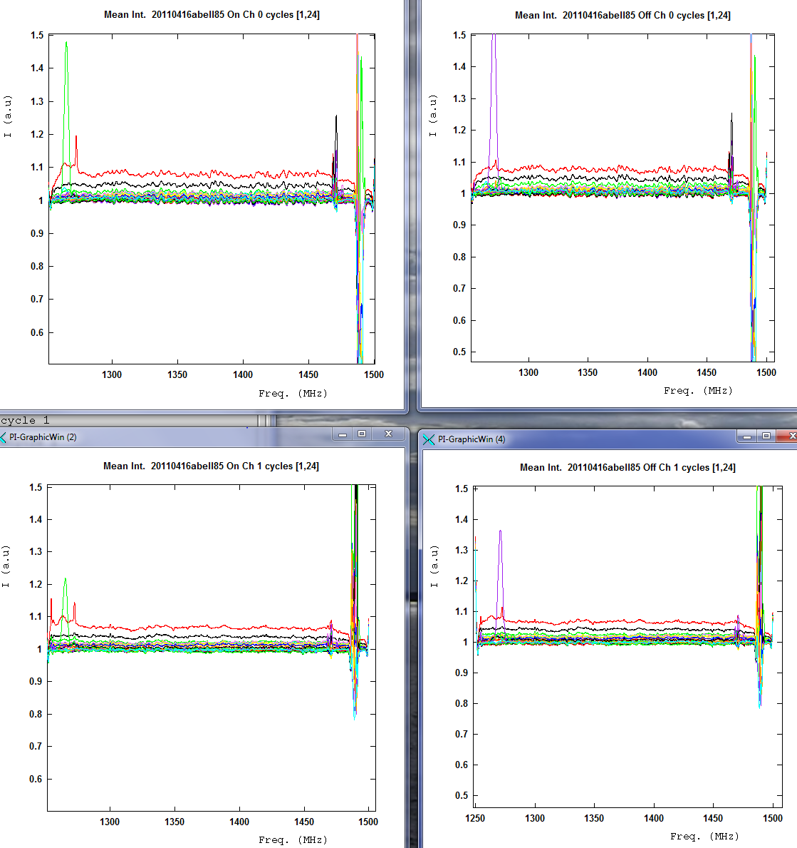
ON
OFF
Ch 0
Nettement plus de différence cycle à cycle que durant 28/4/11
Ch 1

Slide 27
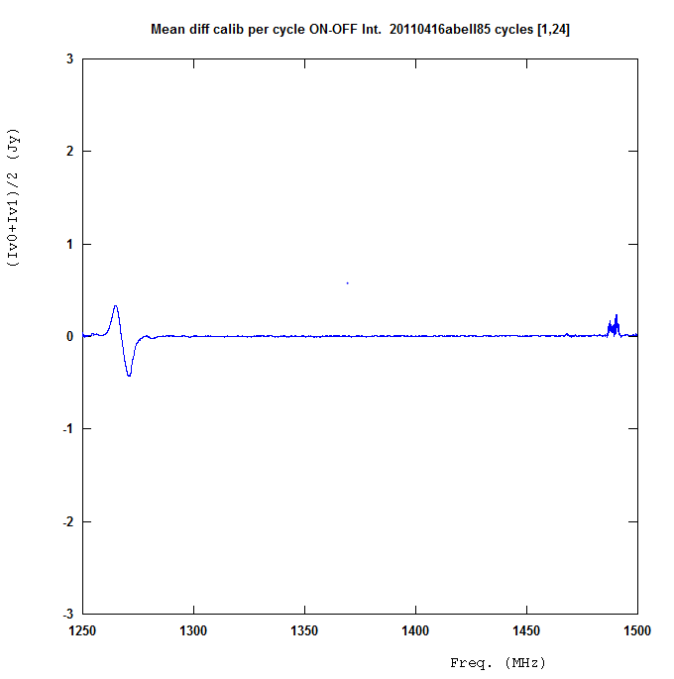
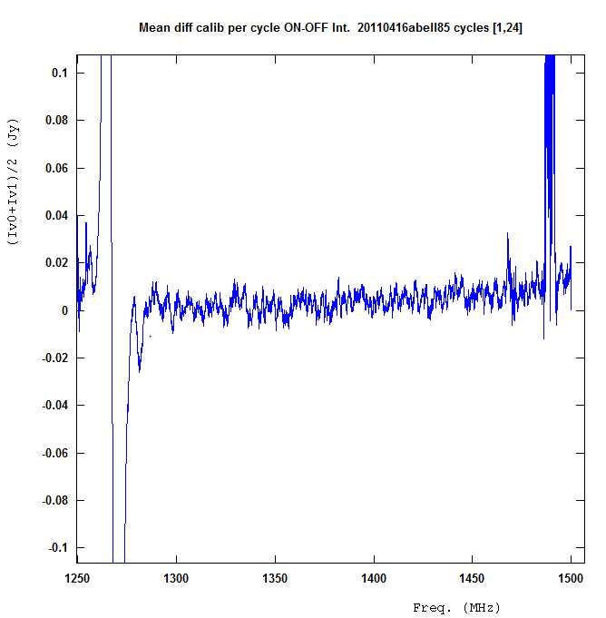
On-Off Abell85 16/04/11
± 1 Jy
± 50 mJy

Slide 28
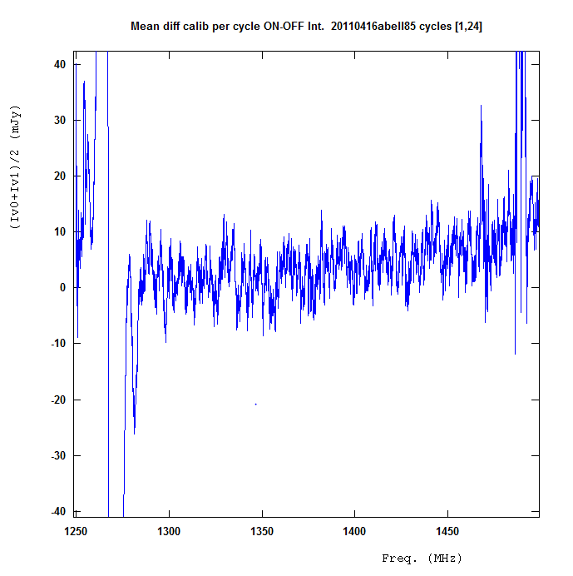
Comparaison du 16 et 28/04/11
mJy
mJy
16 avril
28 avril
± 10 mJy

Slide 29
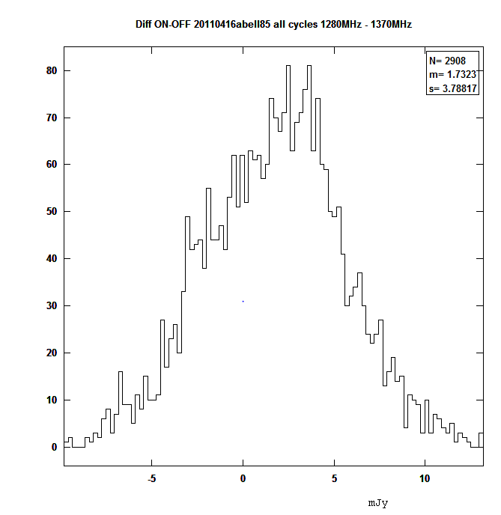

Fluctuations
16/4/11 24min
28/4/11 14min
Le RMS devrait être dans un rapport (14/24)^{1/2} ~0.764
Canaux ~1000 - 4000

Slide 30
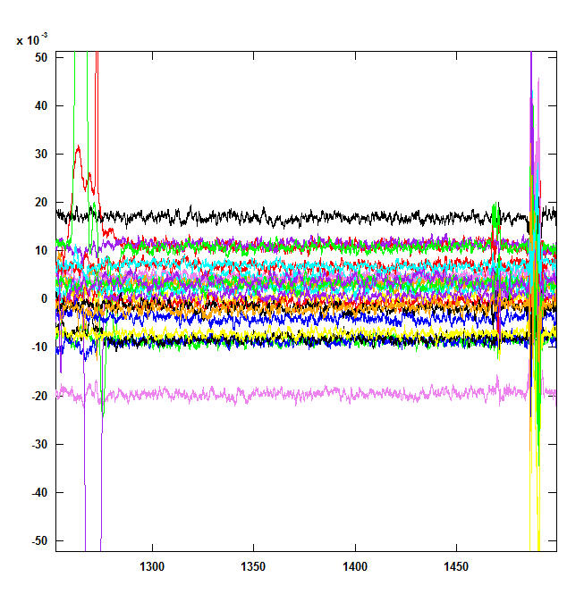
Variations du <On-Off> cycle à cycle…
Un doute à propos de la calibration
± 20 mJy

